Slide 1

“EVALUACIÓN CURRICULAR DE LA CARRERA DE INGENIERÍA EN ADMINISTRACIÓN TURÍSTICA Y HOTELERA DE LA UNIVERSIDAD DE LAS FUERZAS ARMADAS ESPE”
Maestría en Docencia Universitaria
Autora: Martínez Huilca, Michelle Alejandra
Directora: Dra. Macías Sánchez, Martha Concepción
Sangolquí, 2019

Slide 2
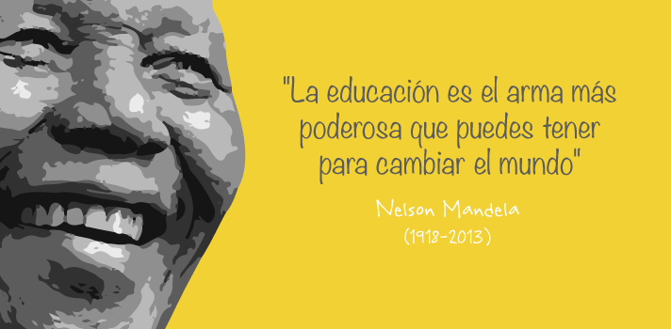

Slide 3
Competencias del graduado en Turismo y Hotelería
Análisis y síntesis
Comunicación oral y escrita
Lengua extranjera
Gestión de información
Resolución de problemas

Slide 4
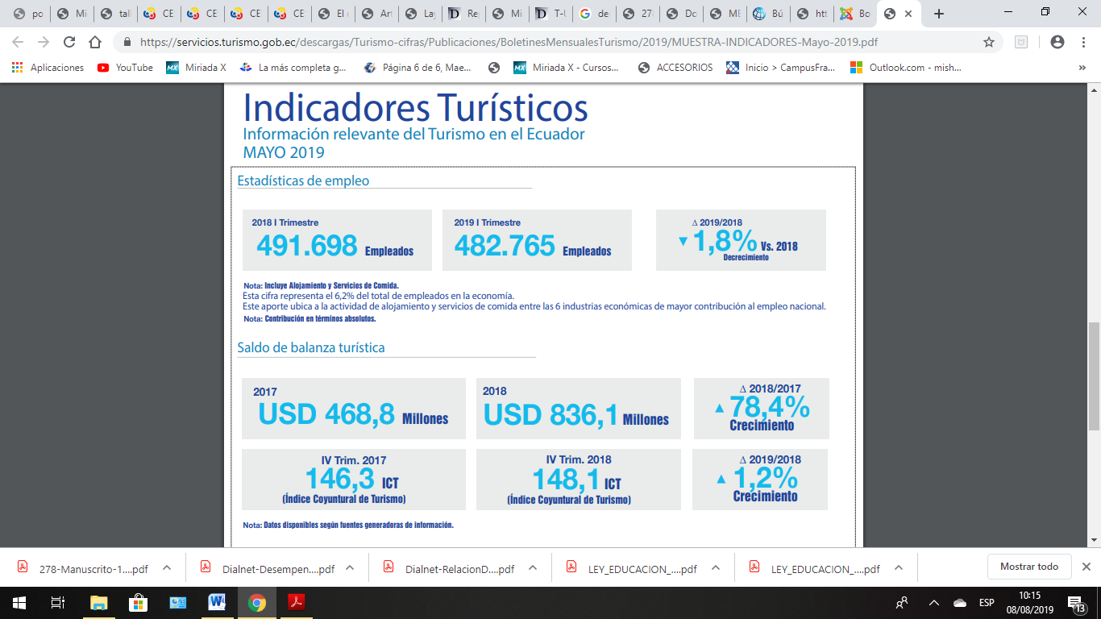

Demanda laboral
Fuente: (Ministerio de Turismo, 2019)

Slide 5

Metodología de estudio
HIPÓTESIS, VARIABLES, POBLACIÓN DE ESTUDIO

Slide 6
Población de estudio
Graduados en la carrera de Ingeniería en Administración Turística y Hotelera de la Universidad de las Fuerzas Armadas - ESPE
Tener al menos 1 año de graduado y un máximo de cinco años atrás
Empleados en el área turística o en el área hotelera
55 personas que cumplen las condiciones de 224 graduados

Slide 7
resultados

Slide 8
Encuesta aplicada a graduados

Slide 13

Demanda de competencias
Cognitivas
Manejo de GDS, OTA’s
Actitudinal
Proactividad
Apertura al cambio
Habilidades
Redacción
Fluidez en el idioma extranjero
Redes sociales
Publicidad
Inglés
Vocabulario técnico
Repuesta
Manejo de quejas
Toma de decisiones
Atención al cliente
Adaptabilidad
Aprendizaje

Slide 14


Expectativas del profesional en turismo
Mallas curriculares desactualizadas
Falencias en el uso de TIC’s
Deficiente manejo del inglés
Desconocimiento de atención al cliente

Slide 15
Evaluación curricular
Nueve semestres con tres proyectos integradores
5 ejes de formación: 1) profesional, 2) ciencias exactas, 3) administrativa y empresarial de la profesión, 4) humana y sociales y 5) curso de temáticas optativas
Formación en 7560 horas = 253 créditos y prácticas preprofesionales
Sede Héroes del Cenepa

Slide 16
Formación profesional
31 componentes
Asignaturas teóricas mal posicionadas
Ciencias Exactas
Matemática I y Estadística Descriptiva
Para ingeniería es necesario 8000 horas en 10 periodos
Formación administrativa y empresarial de la profesión
24 asignatura: realidad nacional, macro y microeconomía, mercadotecnia
Refuerzo en componentes administrativos
No se incluye: atención al cliente, manejo de software operativo y vocabulario técnico

Slide 17
Formación humana y social
Incluye la asignatura de educación física misma que no se desarrolló en la sede.
Curso de temáticas optativas
Se subdivide en 1) De Artes y Lecturas y 2) de proyección profesional.
Campismo y recreación, fundamentos de ecología, protección del ambiente, francés técnico I y II, Quichua y mantenimiento y seguridad hotelera.

Slide 18
Perfil profesional
Perfil gerencial – educación operativa.
No posee conocimientos para: elaboración de portafolios gastronómicos.
Materias: Administración y Administración del Recursos Humanos
Amplia brecha entre el perfil de egreso real y las necesidades laborales.
No se describen resultados de aprendizaje.

Slide 19

propuesta
Licenciatura en hospitalidad y hotelería
Al 2018, el 46% de la población de estudio precisa que los conocimientos adquiridos son aplicables a la hotelería

Slide 20
Datos generales de la carrera
Nombre completo | Licenciatura en Hospitalidad y Hotelería
Tipo de trámite | Rediseño
Modalidad de estudios / aprendizaje | Presencial
Título que otorga | 01 - Licenciado/a en Hospitalidad y Hotelería
Campos del conocimiento | Amplio | Específico | Detallado
 | Servicios | Servicios profesionales | Hotelería y gastronomía
Unidad Académica a la que pertenece el proyecto | Ciencias Económicas, Administrativas y de Comercio
Número de periodos académicos | 8 periodos
Total de horas | 7680 horas

Slide 21
Objetivo General
Formar profesionales de excelencia en la carrera Hospitalidad y Hotelería, potenciando capacidades y competencia en el área social, de emprendimiento y ética básica, con capacidad de estudiar, diseñar y crear procesos de calidad para la generación de nuevas experiencias con conocimientos sólidos, enfocados en la resolución de problemas, y elevar la eficiencia en el servicio, con espíritu emprendedor, responsable y comprometido socialmente.
Formar profesionales comprometidos con el desarrollo de la matriz productiva, motivados por la excelencia en el servicio, a través de los componentes de innovación, proactividad, capaces de desarrollar proyectos de vinculación social; interesados en aportar soluciones a los problemas de la sociedad actual.
Objetivos Específicos
Preparar estudiantes con manejo de un segundo idioma (inglés) que les permita ser competitivos a nivel nacional e internacional

Slide 22

Perfil profesional
Manejo de sistemas de reservas hoteleros en línea
Idioma inglés como segunda lengua
Atención al cliente dirigida a la satisfacción
Técnicas de promoción y publicidad
Aplicación de técnicas en hospitalidad y alimentos y bebidas
Manejo de vocabulario técnico

Slide 24

CONCLUSIONES
El diseño curricular es la base estructural de una carrera de formación profesional mismo que debe estar basado en parámetros de pertinencia, acorde al Reglamento de Régimen Académico en su artículo 8 en el que se precisa que la estructura curricular garantiza calidad, pertinencia consistencia y sostenibilidad, con el fin de orientar las asignaturas a la generación de conocimiento basado en los componente descritos dentro de los componente, dato que se ratifica por parte de los empresarios quienes indican la necesidad de la actualización curricular según los requerimientos actuales de la industria turística y hotelera.
La malla de Ingeniería en Administración Turística y Hotelera de la Universidad de las Fuerzas Armadas ESPE tiene falencias en sus contenidos de formación profesional entre las que se identificaron: atención al cliente, manejo del idioma inglés, aplicación de vocabulario técnico, manejo de TIC’s entre otras, lo que incide de manera directa en la obtención de empleo por parte de los graduados, acorde a los datos obtenidos en el informe de seguimiento a graduados, quienes precisan que al año 2018 solamente el 25,88% de graduados se encuentran empleados por lo que se precisa actualizar los contenidos de formación profesional acorde a las necesidades de los empresarios entrevistados.

Slide 25
CONCLUSIONES
El Ingeniero en Administración Turística y Hotelera de la Universidad de las Fuerzas Armadas ESPE, no manejan las cuatro competencias requeridas en el idioma inglés, y acorde a “Comisión de Evaluación de diseño del Título de Grado en Turismo, ANECA” la formación el profesional en hotelería y turismo debe trabajar en inglés como lengua extranjera con el fin de ser competitivo por lo que se requiere un nivel mínimo de B2 en el que se desarrollen las habilidades de: lectura, escritura, comprensión y escucha por lo que es esencial que el certificado corresponda al Marco Común Europeo, con el fin de potenciar las oportunidades laborales, ya que acorde a los empresarios es fundamental dentro de las competencias cognitivas del graduado en hotelería y turismo se encuentre el manejo del idioma inglés.
El 49% de los profesionales en hotelería y turismo, consideran que los conocimientos impartidos por la oferta de Ingeniería en Administración Turística y Hotelera son dirigidos hacia el ámbito hotelero, lo que precisa el mejoramiento del diseño curricular enfocado en esta área, tomando en cuenta que el rediseño de la carrera al 2016, fue realizado en base a la Licenciatura en Turismo, dejando de lado la parte hotelera y acorde a las estadísticas no es lo recomendable.

Slide 26
CONCLUSIONES
Los empresarios precisan la poca formación en servicio al cliente, idiomas y actualización de software, publicidad y manejo de sistemas de reserva en línea, lo que resulta en descontento con respecto a la formación profesional, ya que para los empleadores es una inversión capacitar al personal en competencias que se supone ya aprendieron en la universidad, nuevamente queda en claro la poca relación entre la empresa privada y las Instituciones de Educación Superior.
En conclusión, la propuesta de la malla curricular dirigida a la Licenciatura en Hospitalidad y Hotelería, busca fortalecer a la formación del profesional que se desempeñan en este ámbito laboral, en donde mayor cantidad de graduados se han involucrado, con el fin mejorar de este campo de formación y graduar profesionales competentes, mismos que sean altamente competitivos en su área laboral, incluyendo el desarrollo de competencias acorde a lo que precisa el Instituto Ecuatoriano de Normalización quienes resaltan competencias en conocimientos, habilidades y actitudes y Majó quien en su libro denominado “Competencias o capacidades profesionales que deben aportar las nuevas titulaciones al Sistema Turístico en Armonización de los estudios” resalta el perfil desarrollado bajo el sistema de competencias y capacidades desarrolladas en el ámbito del turismo, en el que se encuentra inmersa la hotelería.

Slide 27
RECOMENDACIONES
Realizar una evaluación previa a elaborar el rediseño curricular, con el fin de cubrir las demandas del mercado actual. El porcentaje de empleados en el área hotelera, resulta mayor al área turística, por lo que resulta importante fortalecer ambas carreras. Se recomienda que este trabajo se lo realice por parte de un grupo interdisciplinario con el fin de obtener resultados adecuados.
Fomentar la firma de convenios interinstitucionales que permitan la vinculación entre la empresa privada y las Instituciones de Educación Superior, con el fin cumplir con el objetivo de insertar a los estudiantes en el ámbito laboral y de esta manera incluir en los componentes de formación, los requisitos de los empresarios de la industria hotelera.
Recomendar un estudio evaluativo de la malla curricular con el fin de determinar su pertinencia y permitir la actualización de contenido, acorde a las necesidades del mercado turístico y las tendencias modernas, de esta manera formar profesionales competentes y facilitar su inclusión laboral.

Slide 28
RECOMENDACIONES
Generar planes de vinculación con la sociedad que permitan la continuidad del proyecto con los actores involucrados, con el fin de simplificar procesos tanto para estudiantes como para docentes, de esta manera se lograrán resultados significativos para las comunidades con las que se trabaja.
Se recomienda el estudio complementario del resto de la población que no se encuentra laborando, ya que es un porcentaje del 74,12% de graduado y es conveniente determinar los motivos y en especial verificar en qué porcentaje la formación profesional impartida en la Universidad de las Fuerzas Armadas-ESPE incide en este indicador, y se tomen en cuenta las estadísticas emitidas por el Ministerio de Turismo, referentes a la disminución laboral del 1,8% en el campo laboral.

Slide 29
Gracias por su atención
MDU XVIII
Noviembre, 30 de 2019.

Slide 30
REFERENCIAS
Alvarado, L., & García, M. (2008). Dialnet. Obtenido de Características más relevante del paradigma socio-crítico: su aplicación em investigaciones de educación ambiental y de enseñanza de las ciencias realizadad en el Doctorado de Educacion del Instituto Pedagógico de Caracas: Dialnet-CaracteristicasMasRelevantesDelParadigmaSociocriti-3070760.pdf
Álvarez, J., & Romero, A. (Diciembre de 2015). Redalyc.org. Obtenido de La empleabilidad de graduados universitarios en el contexto latinoamericano. Realidades UNIANDES, Ecuador: http://www.redalyc.org/pdf/4780/478047208001.pdf
Benitez, G. (2014). Universidad Nacional del Sur. Obtenido de La inserción laboral de los graduados en turismo de la universidad Nacional del sur en el mercado laboral de agencias de viajes en Bahía Blanca: http://repositoriodigital.uns.edu.ar/bitstream/123456789/3303/1/Tesina%20-Benitez.pdf
Brenes, R. (s.a.). Círculo de Cartago. Obtenido de El turismo en la globalización: http://www.circulodecartago.org/wp-content/uploads/2012/08/El-Turismo-en-la-Globalizaci%C3%B3n.pdf
Cabanilla, E. (s.a.). Dialnet. Obtenido de Tendencias en la demanda laboral del sector turístico del Ecuador: Dialnet-TendenciasEnLaDemandaLaboralDelSectorTuristicoDelE-6140326%20(1).pdf
Carrillo, H. (2011). Dialnet. Obtenido de Enfoques epistemológicos en algunos paradigmas de la sociedad clásica: breves apuntes: Dialnet-EnfoquesEpistemologicosEnAlgunosParadigmasDeLaSoci-3867786.pdf
Carrión, R. (n.a.). Prospectiva, pertiencia y calidad en la educación universitaria.
Consejo de Educación Superior. (2014). Reglamento de Armonización de la Nomenclatura de Títulos Profesionales y Grados Académicos que confieren las Instituciones de Educación Superior del Ecuador. Obtenido de Reglamentos CES: http://www.ces.gob.ec/doc/Reglamentos/2017/Septiembre/reglamento%20de%20armonizacin%20de%20la%20nomenclatura%20de%20ttulos%20profesionales%20y%20grados%20acadcmicos%20que%20confieren%20las%20instituciones%20de%20educacin%20superior%20codificacin.pdf

Slide 31
Consejo Nacional de Educación Superior. (2008). Reglamento de régimen académico. Obtenido de http://gaceta.ces.gob.ec/inicio.html?id_documento=205919
Escuela Politécnica del Ejército Vicerrectorado de Docencia. (2007). Proyecto de creación Ingeniería en Administración Turística y Hotelera. Sangolquí: Registro Oficial.
García, M. Á. (2010). Currículo con enfoque de competencias. Ecoe Ediciones.
Hernández, R., Fernández, C., & Baptista, p. (2010). Metodología de la investigación. México: Mc Graw Hill.
Hosteltur. (2016). Glosario de términos hoteleros, turísticos y relacionados. Obtenido de https://www.hosteltur.com/files/web/templates/term/wikitur.pdf
Instituto Ecuatoriano de Normalización. (2006). INEN. Obtenido de Turismo. Hospitalidad. Requisitos de competencia laboral.: https://www.hotelesecuador.com.ec/downloads/HOSPITALIDAD.pdf
Majó, I. F. (2005). Competencias o capacidades profesionales que deben aportar las nuevas titulaciones al Sistema Turístico en Armonización de los estudios. Valladolid: Universidad Europea Miguel de Cervantes.
Malhotra, N. (2008). Investigación de Mercados. 335-356. México D.F., México: Pearson Education.
Ministerio de Turismo. (2018). Ministerio de Turismo. Obtenido de Turismo en cifras: https://servicios.turismo.gob.ec/turismo-cifras#tz-
Organización Internacional del Trabajo. (4 de Mayo de 2018). Organización Internacional del Trabajo. Obtenido de Futuro y presente del trabajo en América Latina: https://www.ilo.org/americas/sala-de-prensa/WCMS_627957/lang--es/index.htm
PCWEB. (2019). Informática, Marketing y publicidad, TI. Obtenido de Software hotelero Operra; programa, hoteles; sistema, gestión hotelera: https://pcweb.info/software-hotelero-opera-programa-hoteles-sistema-gestion-hotelera/
Pérez, Y., & Ariel, R. (2017). Repositorio PUCESA. Obtenido de Diagnóstico de la inserción laboral de los graduados de la carrera de Hotelería y Turismo en la Provincia Tungurahua: http://repositorio.pucesa.edu.ec/bitstream/123456789/2020/1/Diagn%C3%B3stico%20de%20la%20Inserci%C3%B3n%20Laboral%20.pdf

Slide 32
Reglamento de Régimen Académico. (2017). Consejo de Educación Superior. Obtenido de Reglamento de Régimen Académico: http://www.ces.gob.ec/lotaip/2018/Enero/Anexos%20Procu/An-lit-a2-Reglamento%20de%20R%C3%A9gimen%20Acad%C3%A9mico.pdf
Ruiz, J. A. (Septiembre de 2012). Repositorio Institucional de la Universidad de las Fuerzas Armadas ESPE. Recuperado el 11 de Mayo de 2017, de http://repositorio.espe.edu.ec/handle/21000/5856
SENESCYT. (s.a). Análisis del régimen académico.
SENPLADES. (2017). Secretaría Técnica Planifica Ecuador. Obtenido de Toda una vida Plan Nacional de Desarrollo 2017-2021: https://www.planificacion.gob.ec/wp-content/uploads/downloads/2017/10/PNBV-26-OCT-FINAL_0K.compressed1.pdf
Tirado, M. M. (2015). Gestiopolis. Obtenido de El turismo ante la globalización: https://www.gestiopolis.com/el-turismo-ante-la-globalizacion-ensayo/
Tourism&Leisure - Ministerio de Turismo. (2007). Ministerio de Turismo. Obtenido de Diseño del Plan Estratégico de Turismo Sostenible para Ecuador: https://www.turismo.gob.ec/wp-content/uploads/downloads/2013/02/PLANDETUR-2020.pdf
Unesco. (2008). Declaración y plan de acción de la conferencia Regional de Educación Superior en América Latina y el Caribe. IESALC.
Unidad de seguimiento a graduados ESPE. (2018). Alumni ESPE. Obtenido de Infome de indicadores: https://alumni.espe.edu.ec/wp-content/uploads/2019/03/ESPE-INDICADORES-2018-MICROS-2.pdf
Universidad Interamericana para el Desarrollo. (s.a.). Repositorio web. Obtenido de Principios del enfoque fenomenológico: https://moodle2.unid.edu.mx/dts_cursos_mdl/lic/ED/FE/AM/09/Principios_del_enfoque.pdf
Valero, F. (2012). Universidad de Granada CENTRO DE PROMOCIÓN DE EMPLEOS. Recuperado el 11 de Mayo de 2017, de http://cpep.ugr.es/pages/documentos/estudiodemandasdelasempresasalostitulados2012/!
Vicdalia, G. (Junio de 2009). Dialnet. Obtenido de Desempeño Laboral del Licenciado en Turismo de la Universidad del Oriente, según la opinión del sector empresarial turístico privado de la Isla Margarita, Estado de Nueva España: Dialnet-DesempenoLaboralDelLicenciadoEnTurismoDeLaUniversi-32843.com

